Slide 1
BackupTool
Version: 1.0
Prepared: RD2/ Evan
Date: 2022/12/09

Slide 2
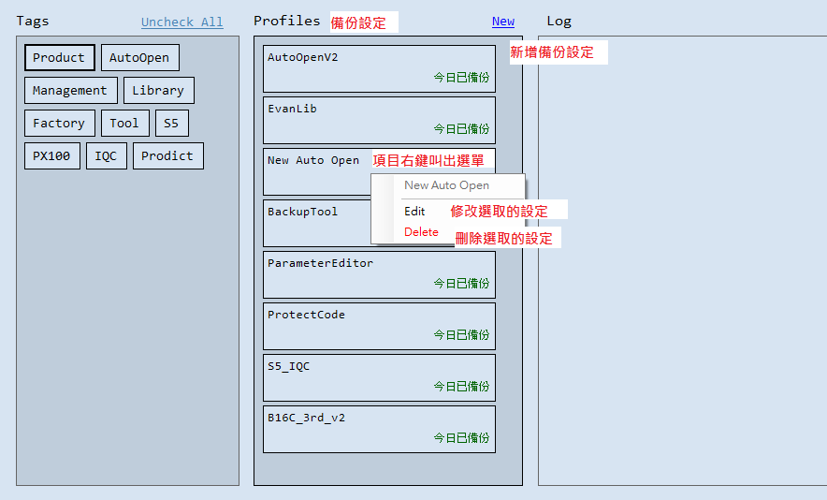

Guide
主畫面

Slide 3
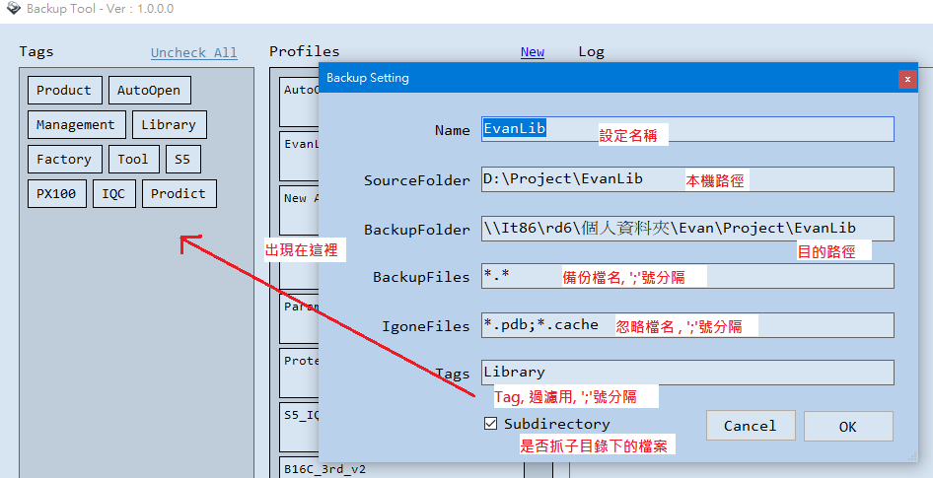
Guide
新增/修改

Slide 4
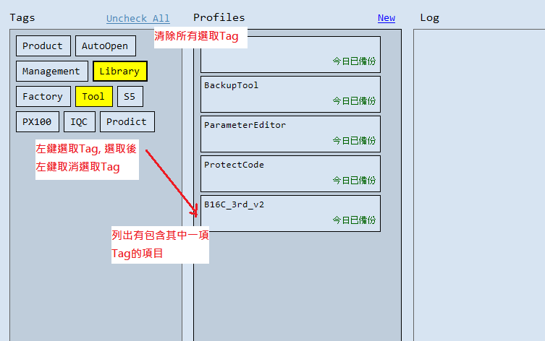
Guide
篩選設定

Slide 5
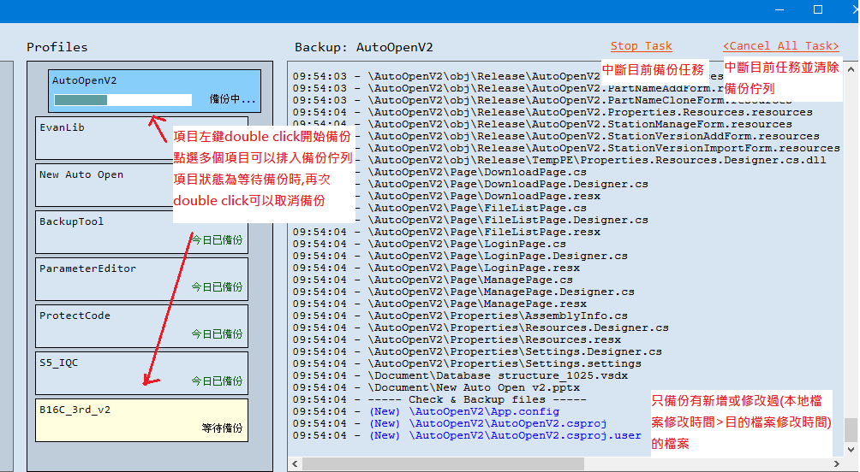
Guide
備份作業

Slide 6

Thanks

